Slide 1

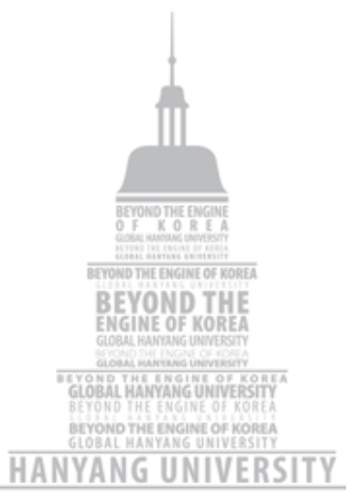
창의적 컴퓨팅(Creative Computing)
Python Programming

Slide 2
last week
지금까지 배운것들
print
raw_input()
int()
if
random.randint()
while
str()

Slide 3
The “Guess the Number” Game
#_*_coding:euc-kr_*_
# This is a guess the number game.
print ＇안녕! 이름이 뭐에요?'
myName = raw_input()
number = 5
print ＇ 자, ' + myName + ＇씨, 내가 1부터 20사이에 숫자 하나를 생각하고 있어요. '
print ＇ 맞춰보세요 ＇
guess = raw_input()
guess = int(guess)
if guess != number:
print ＇땡~ 틀렸어요'
if guess == number:
print ＇와우! ' + myName + ＇씨! 대단하시군요. 내가 생각하는 숫자를 맞췄어요~'
print ' '
guess=raw_input()
guess=int(guess)

Slide 4

The “Guess the Number” Game
앞서 배운 조건문과 비교 연산자를 이용하여 guess the number game을 수정해보도록 합시다.
첫 번째 수정
단순히 guess값이 number와 같지않다(!=) or 같다(==)가 아니라,
guess값이 number보다 크다(>) or 작다(<) or 같다(==) 등 더 많은 조건을 주도록 변경해봅시다~!
if guess< number:
if guess> number:

Slide 5
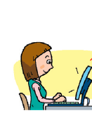
The “Guess the Number” Game
두 번째 수정
지난주 guess the number game에서
number가 5인걸 알아버려서 게임이 시시해요~!
자~ 이번 시간에는
매 게임마다 number가 바뀌도록 코드를 수정해봅시다.
Random number를 이용하면 되요.
import random
Number = random.randint(1,20)

Slide 6
The “Guess the Number” Game
세 번째 수정
기회를 한번밖에 안주니 맞추기 너무 어려워요.ㅠㅠ
그럼 여러분이 number를 맞출 때까지 기회를 여러 번 주도록 while을 이용하여 수정
while guess!=number:

Slide 7
The “Guess the Number” Game
네 번째 수정
이번에는 숫자를 몇 번 만에 맞췄는지 카운트해볼까요?
횟수를 카운트할 변수를 하나 만들면 되요~
guessesTaken=guessesTaken+1

Slide 8
The “Guess the Number” Game
다섯 번째 수정
누적시켰으니 몇 번 만에 맞췄는지 출력해볼까요?
str(guessesTaken)

Slide 9
The “Guess the Number” Game
여섯 번째 수정
맞출 때가지 기회를 계속 주는 것이 게임의 재미가 떨어져요.
기회를 이진탐색횟수만큼만 제한하도록 합시다.
while guess!=number and guessesTaken <6:

Slide 10

this week
동영상강의 학습정리
+The α강의
(더 알고파요!!)

Slide 11
Things Covered In This Chapter
Binary search
break
논리연산자 : and, or, not

Slide 12
Binary search (이진검색)
맞출 때가지 기회를 계속 주는 것이 게임의 재미가 떨어져요.
기회를 몇 번을 줄 것인지 생각해보도록 하죠.

Slide 13
Binary search (이진검색)
Binary search
일정한 순서로 배열된 데이터 항목의 리스트(집합)를 2개 부분으로 되풀이하여 나누어서, 그 한 부분을 버리고 남은 부분을 탐색함으로써 검색 항목을 찾아내는 방법

Slide 14
Binary search(이진 탐색)
1~20까지 자료가 오름차순으로 정렬되어있다고 가정하자.
1~20사이의 수를 맞추는 게임은 다음 20개의 캔 중에서 어떤 수(Number)를 찾는 것과 같은 문제
number = 19라고 가정하면..
나는 제일 먼저 어떤 수를 예측하는 것이 좋을까?
1
2
3
4
5
6
7
8
9
10
11
12
13
14
15
16
17
18
19
20
(1)
(2)
(3)
(4)
(5)
(6)
(7)
(9)
(8)
최악의 경우 20번!!

Slide 15
Binary search(이진 탐색)
Number가 19일 때, 나는 제일 먼저 어떤 수를 예측하는 것이 좋을까? myGuess??
1
2
3
4
5
6
7
8
9
10
11
12
13
14
15
16
17
18
19
20
(1)
(2)
(3)
(4)
myGuess = (1+20)/2 = 10
myGuess = (11+20)/2 = 15
myGuess = (16+20)/2 = 18
myGuess = (19+20)/2 = 19
4번 만에 찾음!!

Slide 16
Binary search(이진 탐색)
Number가 20일 때, 나는 제일 먼저 어떤 수를 예측하는 것이 좋을까? myGuess??
1
2
3
4
5
6
7
8
9
10
11
12
13
14
15
16
17
18
19
20
(1)
(2)
(3)
(4)
(5)
myGuess = (1+20)/2 = 10
myGuess = (11+20)/2 = 15
myGuess = (16+20)/2 = 18
myGuess = (19+20)/2 = 19
myGuess = (20+20)/2 = 20
5번 만에 찾음!!

Slide 17
Binary search(이진 탐색)
Number가 1일 때, 나는 제일 먼저 어떤 수를 예측하는 것이 좋을까? myGuess??
1
2
3
4
5
6
7
8
9
10
11
12
13
14
15
16
17
18
19
20
(4)
(3)
(2)
(1)
myGuess = (1+20)/2 = 10
myGuess = (1+9)/2 = 5
myGuess = (1+4)/2 = 2
myGuess = (1+2)/2 = 1
4번 만에 찾음!!

Slide 18
Binary search(이진 탐색)
Number가 9일 때, 나는 제일 먼저 어떤 수를 예측하는 것이 좋을까? myGuess??
1
2
3
4
5
6
7
8
9
10
11
12
13
14
15
16
17
18
19
20
(2)
(3)
(4)
(5)
(1)
myGuess = (1+20)/2 = 10
myGuess = (1+9)/2 = 5
myGuess = (6+9)/2 = 7
myGuess = (8+9)/2 = 8
myGuess = (9+9)/2 = 9
5번 만에 찾음!!

Slide 19
다른 예: number=7
1
2
3
4
5
6
7
8
9
10
11
12
13
14
15
16
17
18
19
20
myGuess = (1+20)/2 = 10
myGuess = (1+9)/2 = 5
myGuess = (6+9)/2 = 7
(2)
(3)
(1)
다른 예: number=13
3번 만에 찾음!!
1
2
3
4
5
6
7
8
9
10
11
12
13
14
15
16
17
18
19
20
myGuess = (1+20)/2 = 10
myGuess = (11+20)/2 = 15
myGuess = (11+14)/2 = 12
myGuess = (13+14)/2 = 13
(1)
(3)
(4)
(2)
4번 만에 찾음!!

Slide 20
Binary search(이진 탐색)
1~20까지 자료가 오름차순으로 정렬되어있다고 가정하자.
다음 20개의 캔 중에서 어느 하나를 찾는 문제
1
2
3
4
5
6
7
8
9
10
11
12
13
14
15
16
17
18
19
20
최대 5번이면 수를 찾을 수 있다!!!!

Slide 21
Binary search(이진 탐색)
이진탐색의 규칙을 발견해 알고리즘으로 표현 보도록 해요.
Number가 20일 때
Number가 1일 때
myGuess = (1 +20)/2 = 10
myGuess = (11+20)/2 = 15
myGuess = (16+20)/2 = 18
myGuess = (19+20)/2 = 19
myGuess = (20+20)/2 = 20
myGuess = (1 + 20)/2 = 10
myGuess = (1 + 9)/2 = 5
myGuess = (1 + 4)/2 = 2
myGuess = (1 + 2 )/2 = 1
start
end
start
end

Slide 22
Binary search(이진 탐색)
Number가 20일 때
start = 1
end = 20
myGuess=0
myGuess = (1+20)/2 = 10
myGuess = (11+20)/2 = 15
myGuess = (16+20)/2 = 18
myGuess = (19+20)/2 = 19
myGuess = (20+20)/2 = 20
myGuess!=number
FLASE
TRUE
myGuess<number
FLASE
Number가 1일 때
TRUE
start = myGuess+1
end = myGuess-1
myGuess = (1 + 20)/2 = 10
myGuess = (1 + 9)/2 = 5
myGuess = (1 + 4)/2 = 2
myGuess = (1 + 2 )/2 = 1
myGuess= (start + end)/2

Slide 23
Binary search(이진 탐색)
Guess the number game에서
최대 6번의 기회를 주도록 코드를 수정해 봅시다.
6 trials
5 trials + 1 bonus trial

Slide 24
break
guess = 0
guessesTaken = 0
while guessesTaken < 6 :
guessesTaken = guessesTaken + 1
print 'Take a guess.'
guess = raw_input()
guess = int(guess)
이 코드의 문제점 :
6번 이전에 정답을맞춰도
6번의 기회를 줌

Slide 25
break
At most 6 trials
Use break
break” is usually avoided.

Slide 26
break
guess = 0
guessesTaken = 0
while guessesTaken < 6 :
guessesTaken = guessesTaken + 1
print 'Take a guess.'
guess = raw_input()
guess = int(guess)
if guess < number:
print 'Your guess in trial ' + str(guessesTaken) + ' is too low.'
if guess > number:
print 'Your guess in trial ' + str(guessesTaken) + ' is too high.'
if guess == number:
print 'Good job, ' + myName + '! You guessed my number in ' + str(guessesTaken) + ' guesses!‘
break

Slide 27
break의 문제점을 알았으니 break를 사용하지 않는 방법으로 반복 조건을 변경해 봅시다.

Slide 28
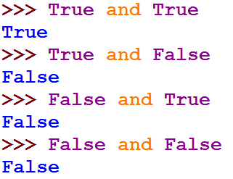
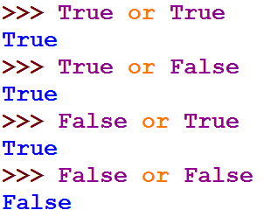
논리연산자 : and, or, not
Experimenting with the and and or Operators
and operator or operator

Slide 29
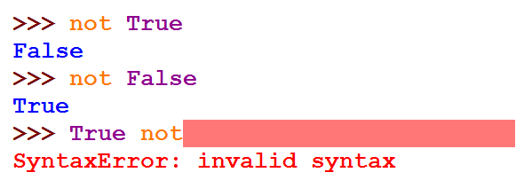

논리연산자 : and, or, not
Experimenting with the not Operators
use both the and and not operators in a single expression

Slide 30
논리연산자 : and, or, not
guess = 0
guessesTaken = 0
while guessesTaken < 6 and guess != number :
guessesTaken = guessesTaken + 1
print 'Take a guess.'
guess = raw_input()
guess = int(guess)

Slide 31
논리연산자 : and, or, not
모든 기회를 다 써버렸다면,
if guess == number:
print 'Good job, ' + myName + '! You guessed my number in ' + str(guessesTaken) + ' guesses!'
if guess != number:
print 'Nope. The number I was thinking of was ' + str(number)

Slide 32
중간고사 범위 및 방법

Slide 33
범위: 온라인 + 오프라인 처음부터 시험전까지 배운 모든 부분
방법: 지필고사
단답형, 객관식, 괄호 넣기, 통째로 프로그램 코딩하는 문제
35점 만점
문항수는 아직 결정 안됨
부분점수 있음, 자잘한 실수 (콜론(:), 쉼표(,), 들여쓰기 등 빠져도 감점)
장소 : 수업전주에 공지

Slide 34
Lab-6(과제)

Slide 35
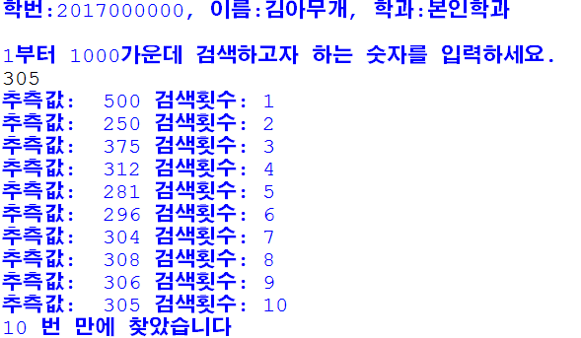
Binary search(이진 탐색)
두둥!!!!!!!!! 첫 번째 과제
23페이지 플로우차트를 참고하여 아래와 같이 동작하는 이진탐색 프로그램을 작성하시오.

Slide 36
소스코드는 학번_이름.py로 저장하세요.
실행결과는 화면캡쳐하세요.
포털-> 창의적컴퓨팅->과제란에 제출하세요.

Slide 37
마무리
여기까지 왔으면 아주 잘한 거에요~!! 짝 짝 짝!!

